Slide 1
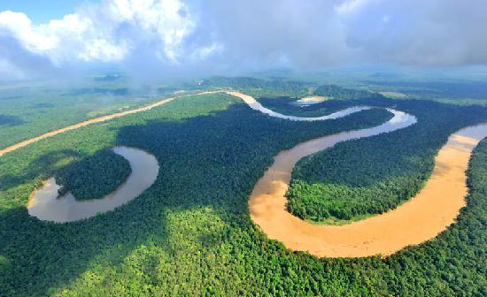
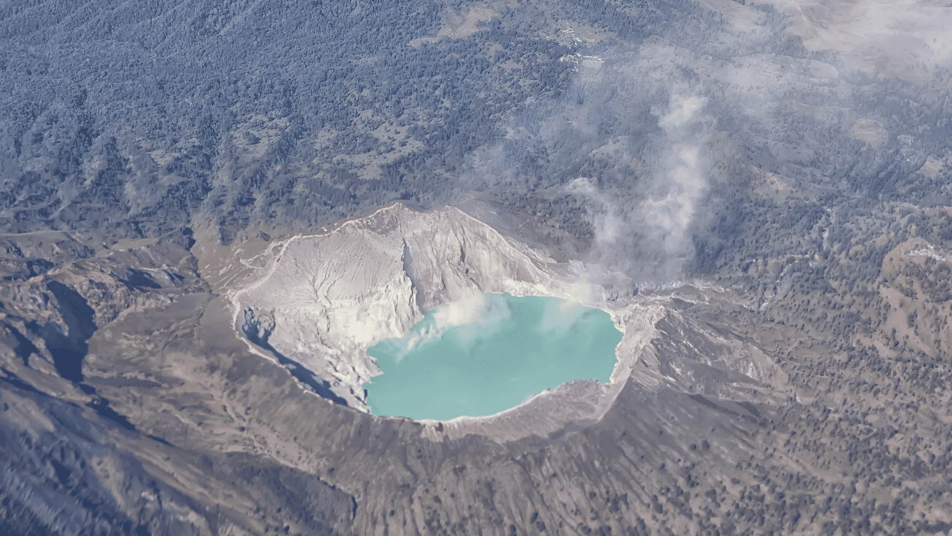
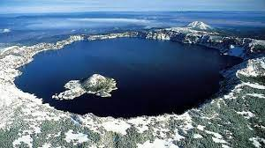
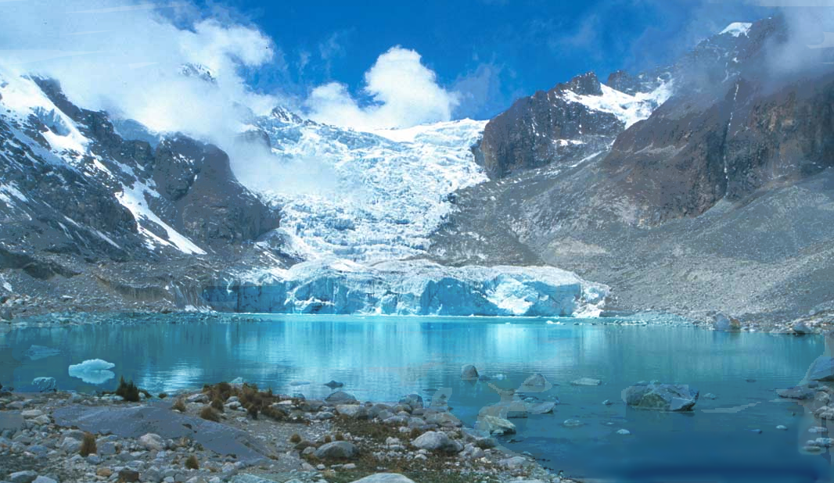
Tipos de Lagos

Slide 2
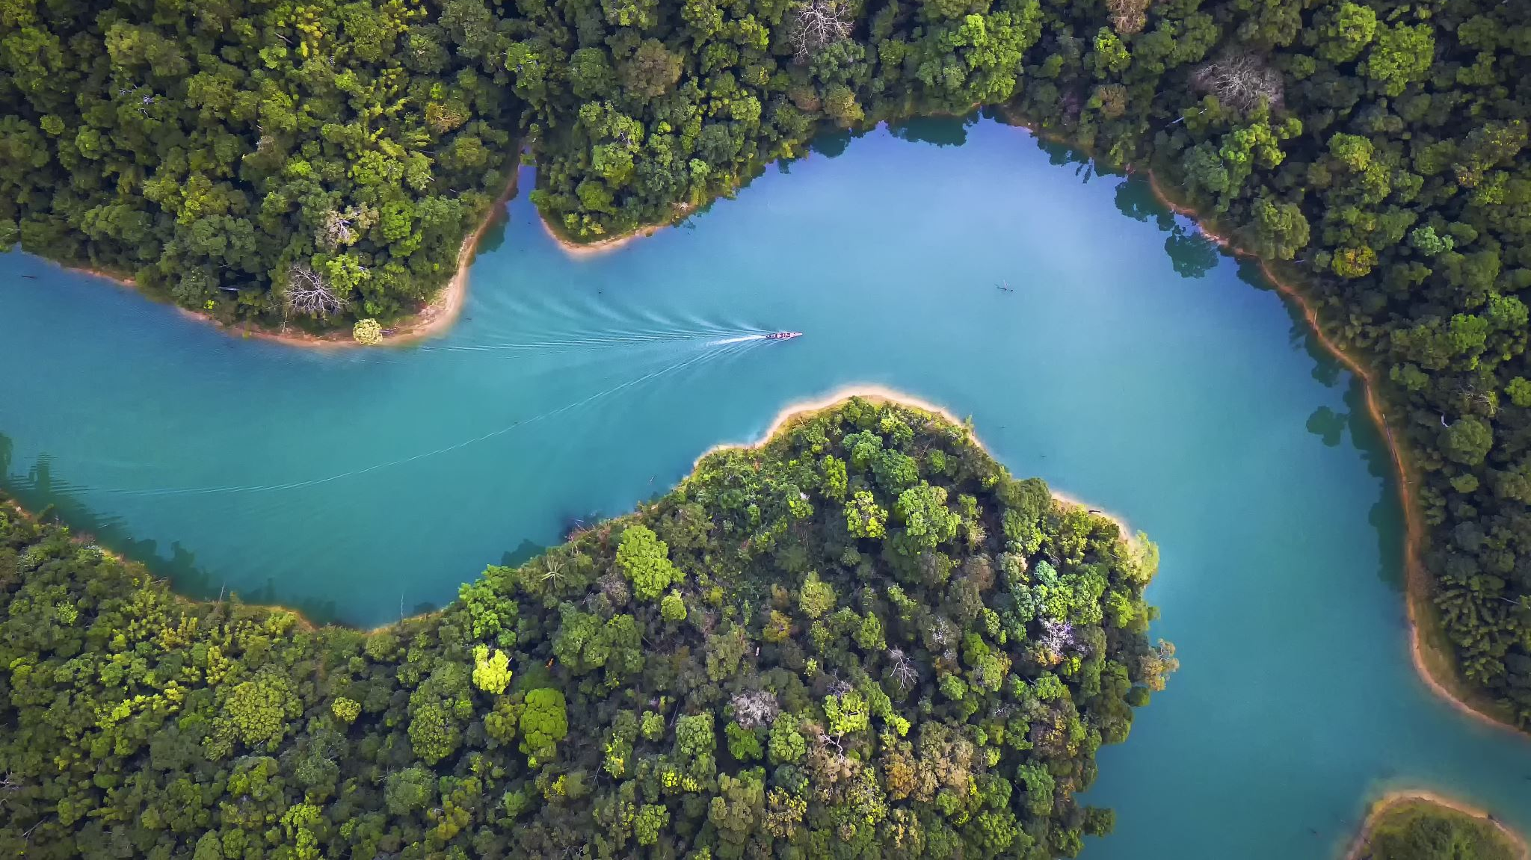
Las aguas de los ríos, de los torrentes y de los arroyos, cuando encuentran una cuenca cuyo fondo está constituido por terreno impermeable, la ocupan, formando así un lago. El agua sale después por otra parte del mismo lago.

Slide 3


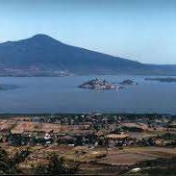

Lago Tectónico
Se forman cuando un movimiento tectónico, es decir, del interior de la tierra , se produce un asentamiento en la corteza terrestre que da origen a una depresión o hundimiento, el cual posteriormente se llena de agua , generalmente la forma de estos lagos es alargada.

Slide 4
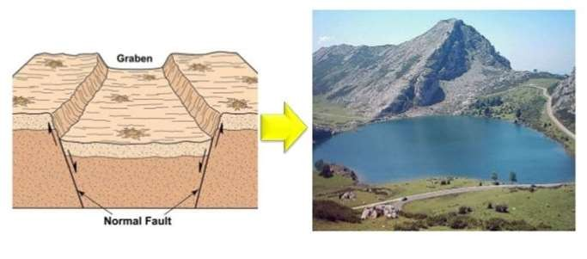

Slide 5
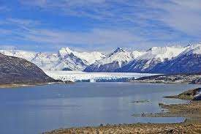
Lagos glaciares. Son los que se forman como resultado de la acción erosiva de los glaciares. Estos, al avanzar con su enorme carga de fragmento de roca, socavan el terreno. Al pasar de los años , el glaciar puede deshacerse por el aumento de la temperatura global y queda únicamente la cuenca en el terreno, misma que se llena con el agua derretida de los glaciares.

Slide 6
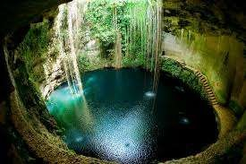
Lago cárcicos
Son depresiones que se forman en la superficie de los terrenos donde predominan las rocas calizas o calcáreas , y por la disolución de las mismas también se le conoce como dolinas . Si bajo de la dolina se forma una gruta , puede deslomarse su techo y entones se forma un cenote , como los que existen en la península de Yucatán.

Slide 7

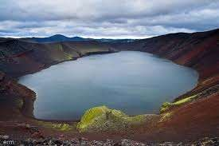
Lago Volcánico
Se forman por la acumulación de agua en los cráteres o en las calderas de los volcanes inactivos, la caldera se crea por la destrucción de la cúspide de un volcán, pero cuando casi toda la caldera se destruye, la caldera queda casi al nivel del suelo , su forma característica es circula o semicircular.

Slide 8
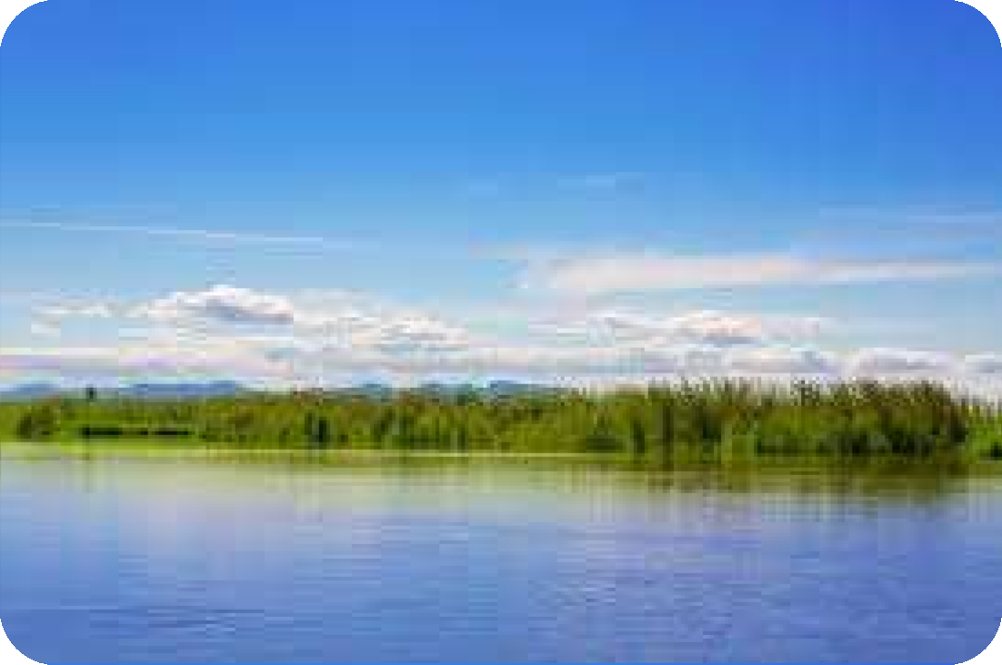

Albuferas: Son depósitos litorales de aguas salada cercanos al mar con el cual se comunican, están separadas de las Aguas oceánicas . Las albuferas pueden formarse con el agua de los ríos que desembocan en ellas, o por infiltración del agua del mar.

